Slide 1

KilasTugas
Pitch Deck Grand Final: SIFest 2026
Slide 1 / 10
SLIDE 01
TRACK EDUCATION · TIM JADI H-1
PROBLEM STATEMENT
Task Paralysis pada Penugasan Mahasiswa.
Beban Multi-Matkul
Mahasiswa hadapi 4-7 modul tugas serentak dengan instruksi abstrak dan tebal (10-20 halaman).
Cognitive Overload
Bukan malas, tapi otak mengalami freeze: buntu menentukan aksi pertama (where to start).
Sistem Kebut Semalam
Berujung panik massal di malam H-1/H-0, mutu tugas akademik anjlok, dan memicu burnout.

Slide 2
KilasTugas
Pitch Deck Grand Final: SIFest 2026
Slide 2 / 10
SLIDE 02
EMPIRICAL VALIDATION
Mengapa Ini Penting? Bukti Nyata Lapangan.
LITERATUR AKADEMIS & KAJIAN ILMIAH
Steel (2007) · APA Psych Bulletin
Meta-analisis bukti 80%-95% mahasiswa menunda tugas akibat aversivitas tugas & impulsivitas.
Solomon & Rothblum (1984)
Studi 342 mahasiswa: prokrastinasi melibatkan beban kognitif & afektif, bukan sekadar manajemen waktu.
Gollwitzer & Sheeran (2006)
Rencana aksi terarah berpeluang tinggi (d = .65) menggerakkan eksekusi tindakan nyata.
SURVEI TIM JADI H-1 (28 MAHASISWA)
78.6% Mengerjakan di Malam H-1 / H-0
Mayoritas mahasiswa sering atau selalu menunda tugas hingga malam sebelum batas akhir pengumpulan.
64.3% Buntu Menentukan Titik Awal
Alasan utama menunda adalah kebingungan saat membaca instruksi dan silabus modul yang tebal.
53.6% Pernah Terkena Penalti Nilai
Pernah gagal mengumpulkan tepat waktu, berdampak langsung pada performa indeks prestasi.

Slide 3
KilasTugas
Pitch Deck Grand Final: SIFest 2026
Slide 3 / 10
SLIDE 03
MARKET LANDSCAPE
Lanskap Solusi yang Ada Saat Ini.
KATEGORI 01
To-Do List Standar
Todoist, Google Tasks, Apple Reminders.
Hanya mencatat judul tugas & tanggal deadline tanpa bimbingan aksi.
KATEGORI 02
Project Management
Notion, Trello, Asana, Jira.
Ditujukan untuk alur kerja tim, bukan memandu individu mahasiswa.
KATEGORI 03
Kalender Pasif
Google Calendar, Apple iCal.
Hanya blok waktu statis tanpa memecah modul tugas menjadi langkah harian.
KATEGORI 04
Catatan Manual
Notes HP, WhatsApp Grup Kelas.
Tenggelam dalam riwayat obrolan dan sangat rentan terlupa.

Slide 4
KilasTugas
Pitch Deck Grand Final: SIFest 2026
Slide 4 / 10
SLIDE 04
GAP ANALYSIS
Kesenjangan Kritis Alat Produktivitas Populer.
GAP 01
Deadline-Centric
Mencatat tanggal pengumpulan tanpa memecah langkah kerja. Beban kognitif diserahkan 100% ke mahasiswa yang sedang kewalahan.
GAP 02
Nir Micro-Pacing
Tidak ada panduan porsi kerja harian yang aman. Menimbulkan ilusi waktu luang semu yang memicu penundaan hingga H-1.
GAP 03
Setup Friction Tinggi
Notion & PM tools butuh konfigurasi database, board, dan tag manual. Energi habis sebelum pekerjaan sempat dimulai.
Hasil Survei Lapangan: 67.9% mahasiswa menggunakan to-do list, tetapi 57.1% merasa TIDAK EFEKTIF mengeksekusi tugas.

Slide 5
KilasTugas
Pitch Deck Grand Final: SIFest 2026
Slide 5 / 10
SLIDE 05
THE INNOVATION
KilasTugas: 4 Pilar Solusi Aksi Nyata.
"Jangan tanya kapan selesai, tanyakan apa yang dikerjakan hari ini."
1
Actionable AI Chunking
Memecah silabus panjang menjadi 3-8 sub-tugas terukur (<60 karakter) dengan estimasi waktu 25-90 menit.
2
Visual Micro-Pacing Ring
Progress gauge harian otomatis yang memberi sinyal On Track, Behind Schedule, atau Overdue Alert.
3
Persistent Pomodoro Engine
Floating timer 25/5 persisten di latar belakang tab browser dengan audio chime synthesizer.
4
Blueprint Sharing (/p/:id)
Satu orang menyusun dekomposisi modul kelas, seluruh teman seangkatan bisa mengimpor dalam 1 detik.

Slide 6
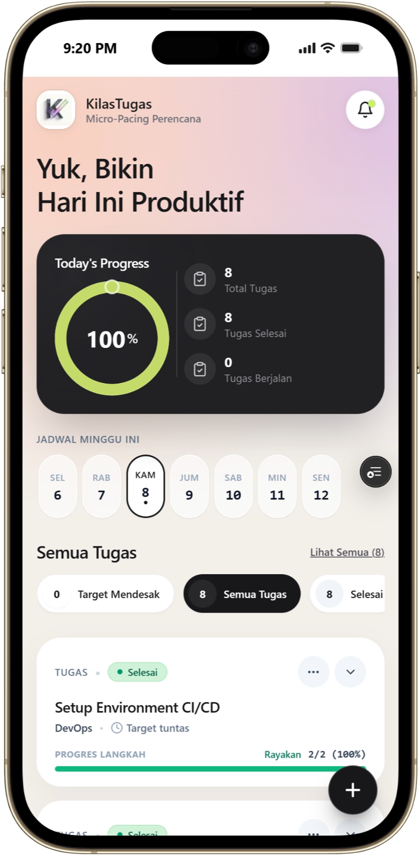
KilasTugas
Pitch Deck Grand Final: SIFest 2026
Slide 6 / 10
SLIDE 06
PRODUCT DEMO
Alur Pengalaman Pengguna
1
Quick Input: Paste modul tugas kuliah dan pilih target 3-8 langkah.
2
AI Decomposition: AI susun urutan aksi konkret dengan estimasi waktu terukur.
3
Today Focus & Micro-Pacing: Pantau status On Track/Behind dan fokus kuota hari ini.
4
Persistent Pomodoro: Fokus 25/5 lewat floating timer dan lonceng audio.
5
Sync & Peer Sharing: Ekspor kalender .ics/GCal dan bagikan blueprint sekelas.
Live Demo MVP: kilastugas.vercel.app (Guest Mode Aktif)

Slide 7
KilasTugas
Pitch Deck Grand Final: SIFest 2026
Slide 7 / 10
SLIDE 07
PRODUCT DEFENSE & TECH STACK
Teknologi: Bukan Sekadar AI Chatbot / Wrapper.
01 · INFERENCE ENGINE
9Router & Gemini
Model ag/gemini-3.7-flash-medium menghasilkan JSON Schema murni (aksi spesifik, durasi menit, target day offset), bukan sekadar teks percakapan bebas.
02 · EXECUTION ECOSYSTEM
Pacing & Timer Nyata
Setiap sub-tugas terhubung langsung ke Visual Progress Gauge matematis harian (On Track / Behind) dan Persistent Pomodoro Timer dengan chime bawaan.
03 · ZERO DOWNTIME
Smart Cache & Fallback
Cache MariaDB sajikan tugas sekelas <20ms (hemat 70% token AI). Jika AI timeout, Deterministic Fallback kurikulum aktif otomatis tanpa downtime.

Slide 8
KilasTugas
Pitch Deck Grand Final: SIFest 2026
Slide 8 / 10
SLIDE 08
BUSINESS MODEL & SUSTAINABILITY
Model Keberlanjutan: Social Open-Access.
AKSESIBILITAS
Zero-Barrier Adoption
• Mode Guest tanpa form registrasi akun
• Penetrasi pengguna masif di lingkungan kampus
• Pertumbuhan organik via link Blueprint Sharing
OPERASIONAL
Ultra-Low Operating Cost
• Smart Caching pangkas 70% konsumsi token AI
• Hosting SPA statis gratis di Vercel Global Edge
• Single low-cost VPS untuk backend FastAPI async
KEBERLANJUTAN
Campus & Faculty Support
• Integrasi pemantauan tenggat tugas prodi/fakultas
• Pendanaan operasional via hibah inovasi/PKM
• Kemitraan penyediaan komputasi server universitas

Slide 9
KilasTugas
Pitch Deck Grand Final: SIFest 2026
Slide 9 / 10
SLIDE 09
SOCIAL IMPACT
Dampak Nyata & Metrik Keberhasilan.
<5 Menit
Inisiasi Tugas
Memangkas waktu mulai dari hitungan hari menjadi hitungan menit.
+40%
Completion Rate
Target kenaikan ketepatan waktu pengumpulan tugas kuliah.
0 Stres
Eliminasi H-1
Mengganti panik begadang semalam suntuk dengan kebiasaan mikro harian.
1-Click
Viral Peer Sharing
Satu rencana tugas dapat membantu puluhan mahasiswa seangkatan sekaligus.

Slide 10
KilasTugas
Pitch Deck Grand Final: SIFest 2026
Slide 10 / 10
SLIDE 10
THE ROADMAP
Peta Jalan Pengembangan Produk.
FASE 1: SAAT INI (MVP)
Online Round (~50% Selesai)
✓ AI Task Breakdown terarah (3-8 langkah kustom)
✓ Visual Micro-Pacing ring & circular gauge status
✓ Persistent Pomodoro Timer di background tab
✓ Blueprint URL sharing (/p/:id) & ekspor iCal/GCal
FASE 2: GRAND FINAL SPRINT
Product Sprint & Defense
• AI Syllabus & PDF Reader: Ekstraksi modul tugas tebal via drag-and-drop
• Web Push Notification: Alarm Service Worker saat peramban ditutup
• PWA Offline-First: Dukungan IndexedDB untuk akses nir-kuota

